Slide 1
Pascal-S 编译器需求分析

Slide 2
任务
将 Pascal-S 语言转换成目标语言
小组成员：徐永杰、甘钊宇、黄勇康、田哲元、贾东港、田国梁

Slide 3
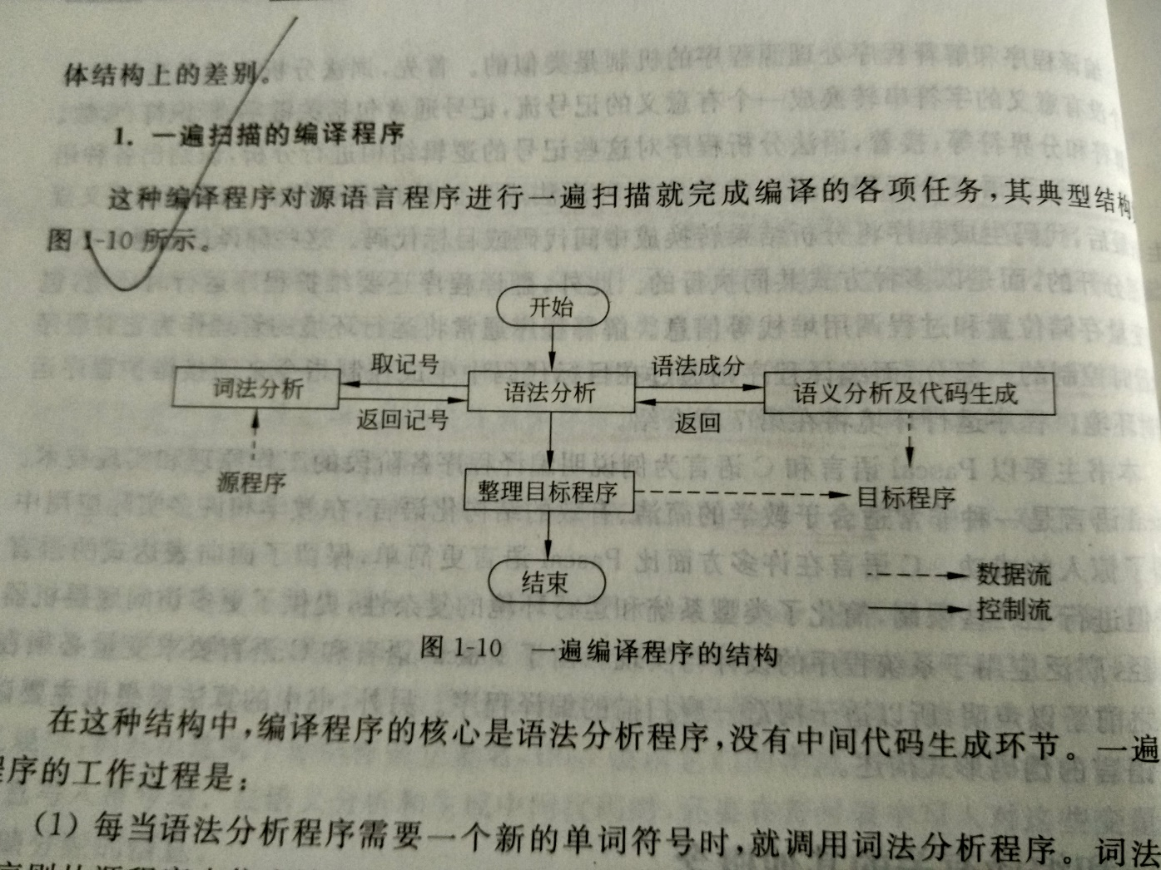
数据流图

Slide 4
目录
词法分析
语法分析
语义分析
代码生成

Slide 5
词法分析目录
需求分析
单词种类
- 关键字
- 标识符
- 算术运算符
- 关系运算符
- 常量/变量
注释、分隔符

Slide 6
词法分析的需求分析
词法分析主要任务是从左到右逐个字符地对源程序进行扫描，按照Pascal语言的词法规则识别出一个个单词符号，把识别出来的标识符存入符号表中，并产生用于语法分析的记号序列，在词法分析过程中还可以完成用户接口有关的一些任务，如跳过注释和空格，把来自编译程序的错误信息和源程序联系起来，如记住单词在源程序中的行/列位置，从而行号可以作为错误信息的一部分提示给用户。

Slide 7
关键字
Pascal语言中共有三十五个关键字，关键字作为保留字,分为六类列出
程序、函数和过程内的起始符号：program，function，procedure；
说明部分专用定义符： array，const，file，label，packed，var，record，set，type；
语句用符；case，of，do，for，while，repeat，until，if，then， else，to，downto，goto，with；
运算符：and，or，not，div，mod，in；
分隔符号：begin，end；
空指针常量：nil；

Slide 8
标识符
它是用来标识程序、函数、过程、类型、常量、变量等名字，Pascal中允许的有效长度为8个字符，可使用英文字母、数字、下划线，但必须以字母开头，后面可跟字母或数字，中间不能含空格。它有标准标识符与自定义标识符两种。
标识符的记号id，匹配以字母开头的字母数字串。
定义为：
Letter->[a-zA-Z]
Digit->[0-9]
Id->letter(letter|digit)*

Slide 9
标准标识符
标准标识符是系统预先定义好的标识符，它们有特定的含义，按规定共有四十个。
标准常量符：false，true，maxint；
标准类型名：boolean，char，integer，real，text；
标准文件名：input，output；
标准函数名：(算术函数)abs，sqr，sqrt，exp，ln，sin，cos，tan， arctan，random，frac，oddeof，eoln等；
（转换函数）ord，pred，round，chr，succ，trunc；
标准过程名：read，readln，write，writeln，put，dispose，get，new， pack，page，reset，rewrite，unpack

Slide 10
自定义标识符
它是由用户自己定义的标识符，它可以是变量名、常量名或过程名。但要注意，禁用关键字，不能数字开头，不含空格及非字符非数字的字符。

Slide 11
运算符
算术运算符：+、-、*、/（除）、div（整除）、mod（求余）等6个.
关系运算符：
relop 代表 =、<>、<、<=、>、>=
addop代表运算符 +、- 和 or
mulop代表运算符 *、/、div、mod 和 and
assignop代表赋值号 :=

Slide 12
常量和变量
常量：指在程序运行过程中不能被修改的量。在Pascal中的常量有：整型、实型、布尔型和字符型、符号常量、字符串常量等六种。
变量：在程序运行过程

Slide 13
注释和分隔符
源程序中的关键字（除开头的program和末尾的end之外）前、后必须有空格符或换行符，其它词汇间的空格符是可选的。
源程序中的注释：用一对花括号括起来，可以出现在任何单词之后。编译程序应该可以处理注释。

Slide 14
语法分析目录
需求分析
语法结构与文法
（主）程序结构
常量/变量定义
表达式/赋值语句
选择结构
循环结构
函数/过程
数据类型
语法错误
分析文法
改写文法

Slide 15
语法分析的需求分析
根据Pascal-S语言的语法规则，从词法分析程序产生的记号序列中识别出各种语法成分，同时进行语法检查，为语义分析和代码生成做准备。
输入：记号序列
输出：分析树

Slide 16
语义分析目录
需求分析
类型
类型检查
符号表内容
符号表组织
作用域的判断

Slide 17
代码生成

Slide 18
开发环境
语法编译工具：Flex/Bison (LEX/YACC)
集成开发环境：Microsoft Visual Studio

